Slide 1
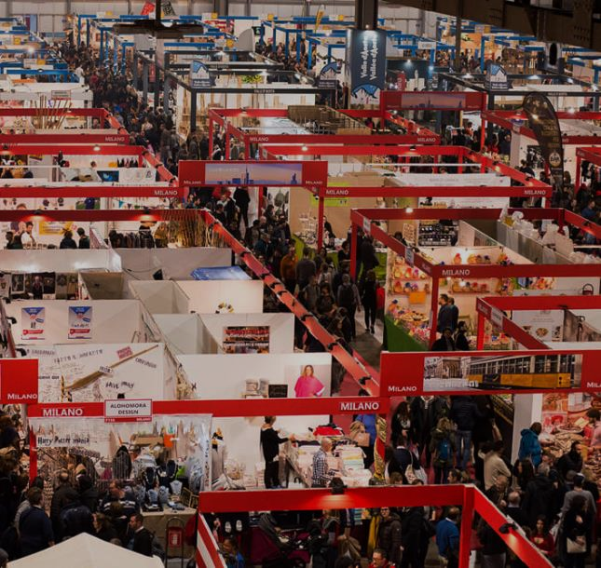
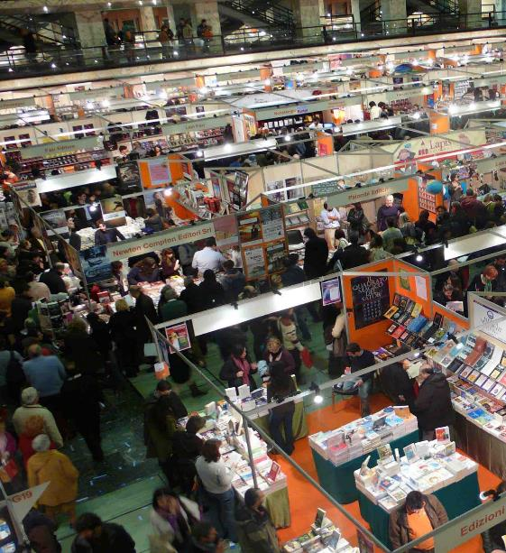
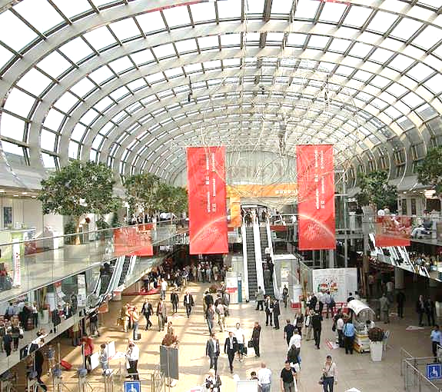
Selezione di articoli per FIERE
E LEAD GENERATION
www.sprilia.com – chiedi@sprilia.com – 02 8719 7661

Slide 2
SELEZIONE DI ARTICOLI PER FIERE
E LEAD GENERATION
Proponiamo gadget, accessori e servizi per rendere efficace ogni fiera.
Questa selezione è solo un piccolo esempio di ciò che possiamo fornirti.
Chiedici una consulenza; è sempre gratuita!
INDICE
Gadget: pag 3
Sostenibilità: pag. 17
Articoli per allestimenti: pag 19
Lead generation: pag 22
LA NOSTRA CONSULENZA È SEMPRE GRATUITA
chiedi@sprilia.com - www.sprilia.com - Tel. 02 8719 7661

Slide 3
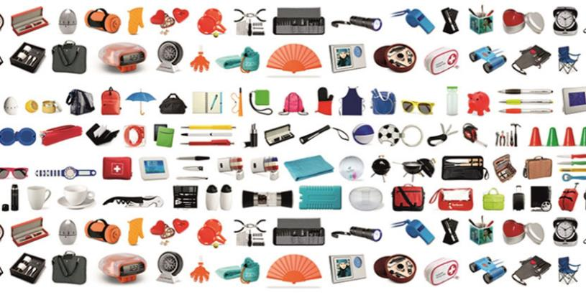
GADGET

Slide 4
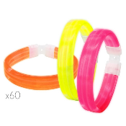
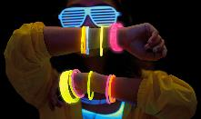
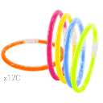
BASTONE LUMINOSO RBG:
Nuovo bastone luminoso ideale per qualsiasi celebrazione o evento.
3 modalità di illuminazione: Flash veloce, Flash lento e Graduale.
Durata approssimativa 8 ore, include 2 batterie a bottone. 48 x 4 x
Per 100pz: € 1,52 cad. +IVA
Per 500pz: € 1,46 cad. +IVA
BRACCIALETTI LUMINOSI "NEON PARTY" (PACK 60 pz)
Sono serviti assortiti in 1 confezione da 60 unità
Per 120pz: € 0,44 cad. +IVA
Per 540pz: € 0,40 cad. +IVA
22,5 cm
BRACCIALETTI LUMINOSI "NEON" (PACK 120 pz)
Sono serviti assortiti in 1 confezione da 120 unità
Per 600 pz: € 0,17 cad. +IVA
21,0 cm

Slide 5
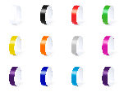
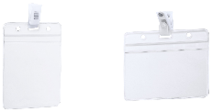
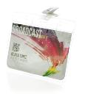
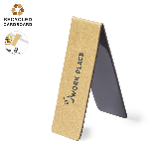
BRACCIALETTI
Bracciale per eventi in fibra sintetica infrangibile. Con chiusura adesiva di sicurezza, resistente all'acqua e presentata in un foglio fustellato da 10 pezzi con numerazione individuale.
Taglia Unica. Adulto. Chiusura Sicurezza.
Personalizzazione ad 1 colore
Per 100pz: € 1,28 cad. +IVA
Per 500pz: € 0,44 cad. +IVA
BADGE 400 ml
PVC 7 gr.
Personalizzazione a 1 colore
Per 100pz: € 1,91 cad. +IVA
Per 500pz: € 1,24 cad. +IVA
SEGNALIBRO
Realizzata con fusto in vetro e tappo a vite. Include una cover in soft shell abbinata, con maniglia per il trasporto.
Confezionata in un'attraente scatola individuale.
Colore bianco speciale sublimazione
16 cm | 8.5 Ø | 320 gr
Per 100pz: € 1,57 cad. +IVA
Per 500pz: € 0,88 cad. +IVA
Personalizzazione ad 1 colore

Slide 6
LANYARD
poliestere
Colore bianco speciale sublimazione
Per 100pz: € 1,83 cad. +IVA
Per 500pz: € 1,24 cad. +IVA
Personalizzazione ad 1 colore
LANYARD ECO
Lanyard della linea natura in robusto cartone riciclato. Con moschettone girevole in metallo
Per 100pz: € 2,54 cad. +IVA
Per 500pz: € 1,92 cad. +IVA
Personalizzazione ad 1 colore
2 x 50 x cm | 11 gr.
SHOPPER / BORSA:
Shopper della linea Nature in carta laminata da 105g/m2, altamente resistente. Manici lunghi in cotone di colore naturale. Finitura cucita e resistenza fino a 8 kg di peso.
Carta Riciclata Laminata 105 g/ m2/ Cotone
Per 100pz: € 2,45 cad +IVA
Per 500pz: € 1,82 cad +IVA

Slide 7
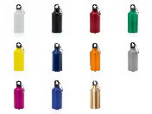
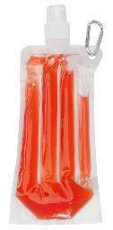
BORRACCIA 400 ml
Alluminio
Logo qui
Per 100pz: € 4,29 cad +IVA
Per 500pz: € 3,62 cad +IVA
17.5 x cm | 6.6 Ø | 65 gr.
Personalizzazione ad 1 colore
BORRACCIA REFRIGERANTE
Per 100pz: € 2,35+IVA
Per 500pz: € 1,50+IVA
400 ml
12 x 26.5 x 3 cm | 95 gr.
Personalizzazione ad 1 colore
BORRACCIA VETRO 600 ml
Realizzata con fusto in vetro e tappo a vite. Include una cover in soft shell abbinata, con maniglia per il trasporto.
Confezionata in un'attraente scatola individuale.
Colore bianco speciale sublimazione
16 cm | 8.5 Ø | 320 gr
Per 100pz: € 4,28 cad +IVA
Per 500pz: € 3,66 ca. +IVA

Slide 8
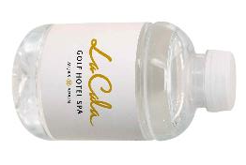
BOTTIGLIA D'ACQUA NATURALE
330 ML | 100% R-PET
Stampa in quadricromia
Tempo di consegna: 20 gg lavorativi da approvazione rendering
Prezzo per 504 pz comprensivo di personalizzazione con etichetta full color e trasporto: € 1,59 cad+IVA
BOTTIGLIA D'ACQUA PERSONALIZZATA IN RPET RICICLATO 25CL
Tempo di consegna: 20 gg lavorativi da approvazione rendering
Prezzo per 504 pz comprensivo di personalizzazione con etichetta full color e trasporto: € 1,30 cad+IVA
333 BOTTIGLIA D'ACQUA TONDA
personalizzata da 33cl
Stampa logo ad 1 colore
Materiale del prodotto: Plastica PET
Tempo di consegna: 20 gg lavorativi da approvazione rendering
Prezzo per 504 pz comprensivo di personalizzazione 1 colore e trasporto: € 1,98 cad+IVA

Slide 9
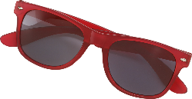
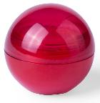
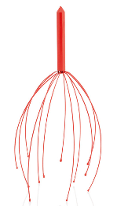
OCCHIALI DA SOLE:
certificati UV 400 – adatti per forte luce solare, montatura in plastica satinata. Sulla stanghetta trova posto perfetto la stampa.
Per 100pz: € 2+IVA
Per 500pz: € 1,45+IVA
Personalizzazione ad 1 colore e trasporto compresi
BALSAMO LABBRA
Aroma Vaniglia
Per 100pz: € 1,99+IVA
Per 500pz: € 1,21+IVA
3.8 Ø
MASSAGGIATORE CITUS
Per 100pz: € 2,36+IVA
Per 500pz: € 1,49 +IVA
Massaggiatore per cuoio capelluto

Slide 10
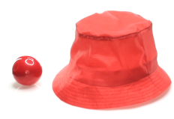
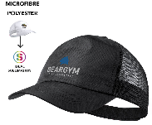
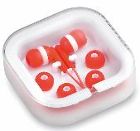
PORTACHIAVI CAPPELLO
6.4 Ø
Logo qui
Per 100pz: € 2,15+IVA
Per 500pz: € 1,26+IVA
Logo qui
CAPPELLINO
5 Pannelli. Chiusura Velcro
Microfibra/ Poliestere
Per 100 pz: € 3,57 cad +IVA
Per 500 pz: € 2,91 cad +IVA
48 gr
AURICOLARI
Per 100pz: € 2,46+IVA
Per 500pz: € 1,53 +IVA
Connessione Jack 3,5 mm

Slide 11
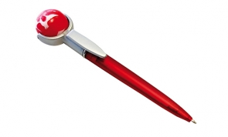
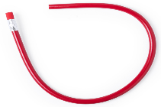
PENNA A SFERA
con clip con mondo girevole
Per 100pz: € 1,54+IVA
Per 500pz: € 0,46+IVA
MATITA FLEXI
Matita extra lunga e flessibile. Corpo rotondo e gomma abbinata. Disponibile in vari colori, con mina nera e punta NON TEMPERATA.
Per 100pz: € 1,64+IVA
Per 500pz: € 0,71+IVA
SET 7 MATITE colorate.
Contenitore in cartone ricicalto
Per 100pz: € 1,89+IVA
Per 500pz: € 0,94+IVA

Slide 12
PENNA TRIPLO TOCCO
Penna a sfera a 3 colori con parte superiore/puntatore in gomma per l'utilizzo di touch screen (ad es. iPhone/iPad), fusto dall'aspetto metallico, accenti argentati e impugnatura in gomma. Dotato di refill blu, rosso e nero.
Per 100pz: € 2,24 +IVA
Per 500pz: € 1,28 +IVA
TACCUINO
Copertina Rigida. 40 Fogli
Per 100pz: € 2,00 +IVA
Per 500pz: € 1,2+ IVA
8 x 9 x 1.1 cm | 20 gr.
Imballaggio finale: 1 pc/ polybag Riciclata

Slide 13
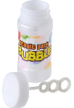
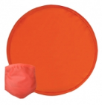
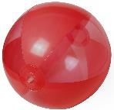
BOLLE DI SAPONE
Bubble blower con liquido, 50 ml
Per 100pz: € 2,42 +IVA
Per 500pz: € 1,40+ IVA
Dimensioni:Ø3,6 x 8 cm
Materiale:PP, PET
FRISBEE PIEGHEVOLE
in poliestere disponibile in vari colori. Fornito con pouch colorata coordinata. Si ripiega in maniera semplice, dimensioni compatte.
Per 100pz: € 2,27+IVA
Per 500pz: € 1,23+IVA
Misure: Ø 25 cm
Materiale : Poliestere
PALLONE
Pallone da spiaggia
Diametro 28cm
Per 100pz: € 2,65+IVA
Per 500pz: € 1,72 +IVA

Slide 14
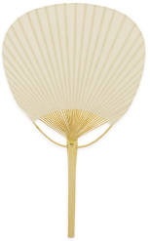
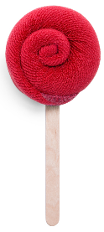
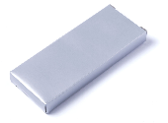
PAI-PAI
Elegante e originale pai-pai realizzato in bambù naturale e carta.
È il complemento perfetto per dare un tocco esotico e originale ai suoi eventi più importanti.
Misure:
24.00 X 38.50 cm
Per 100pz: € 2,73+IVA
Per 500pz: € 1,92+IVA
Logo qui
ASCIUGAMANO Microfibra 260 g/ m2
5.5 x 14.5 x 3 cm |
Per 100pz: € 1,73+IVA
Per 500pz: € 0,90+IVA
PORTACHIAVI
appendi borsa
Logo qui
Per 100pz: € 1,73+IVA
Per 500pz: € 0,86+IVA
Metallo/ PU
7.5 x cm | 2.7 Ø | 26 gr.
Confezionato in scatolina d’argento
Logo qui

Slide 15
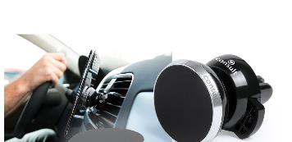
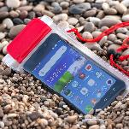
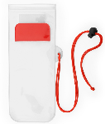
SUPPORTO PER SMARTPHONE
Per 100pz: € 2,59+IVA
Per 500pz: € 1,66 +IVA
Adesivo e magnetico
CUSTODIA in PVC, impermeabile, con superficie touch screen e doppia chiusura di sicurezza per preservare l'impermeabilità. Area frontale per la personalizzazione colorata coordinata con il laccetto con stopper per regolarlo.
Per 100pz: € 2,19 +IVA
Per 500pz: € 1,31+ IVA
SUPPORTO PER CELLULARE REGOLABILE
Per 100pz: € 1,52+IVA
Per 500pz: € 0,63+IVA
7.8 x 4 x 2.5 cm | 29 gr.

Slide 16
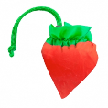
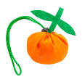
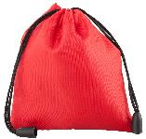
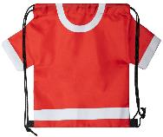
BORSA PIEGHEVOLE
Per 100pz: € 2,27+IVA
Per 500pz: € 1,92+IVA
Borsa pieghevole a forma di frutto, disponibile in diverso colori. Realizzata in morbido poliestere 190T, con coulisse coordinata e ferma coulisse.
ZAINETTO
Per 100pz: € 2,10+IVA
Per 500pz: € 1,58+IVA
Sacca in poliestere con chiusura a coulisse.
95×100 mm
ZAINO
Per 100pz: € 2,45+IVA
Per 500pz: € 1,60 +IVA
Zaino t-shirt originale e divertente In morbido poliestere 210D, con corde nere coulisse con angoli rinforzati. Disponibile in una vasta gamma di colori intensi.
Poliestere 210D

Slide 17
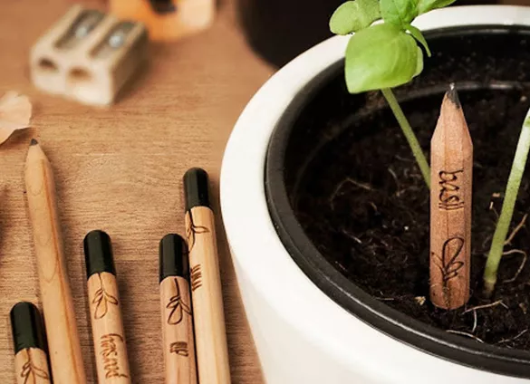
SOSTENIBILITA’

Slide 18
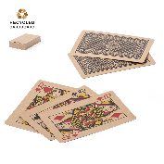
MATITA SPROUT CON SEMI
Matita da seminare quando si finisce di utilizzarla
La validità dei semi è di 1 anno. Se conservato in un ambiente asciutto, fresco possono durare fino a 2-3 anni.
Cod. 00 - Girasole
Cod. 01 - Basilico
Cod. 03 - Pomodorino
Cod. 04 - Coriandolo
Cod. 06 - Nontiscordardime
Cod. 11 - Salvia
Cod. 12 - Timo
Cod. 23 - Margherita
Cod. 27 - Garofano
Cod. 29 - Chia
Per 100pz: € 2,99+IVA
Per 500pz: € 1, 44+IVA
BOMBOM DI SEMI
Bonbon di semi, confezionato in una scatola di cartone riciclato con le istruzioni per la semina e l'etichetta Made in Europe. Fiori selvatici in colori assortiti.
Fiori Selvatici
Cartone Riciclato
Per 100pz: € 2,99+IVA
Per 500pz: € 1, 73IVA
CARTE FRANCESI
Carte da gioco francesi della linea natura, fatte di cartone riciclato resistente. 54 carte, confezionate in una scatola individuale di cartone riciclato.
54 Carte
Cartone Riciclato
Personalizzazione sulla scatola ad un colore
Per 100pz: € 2,68+IVA
Per 500pz: € 1,69+IVA

Slide 19
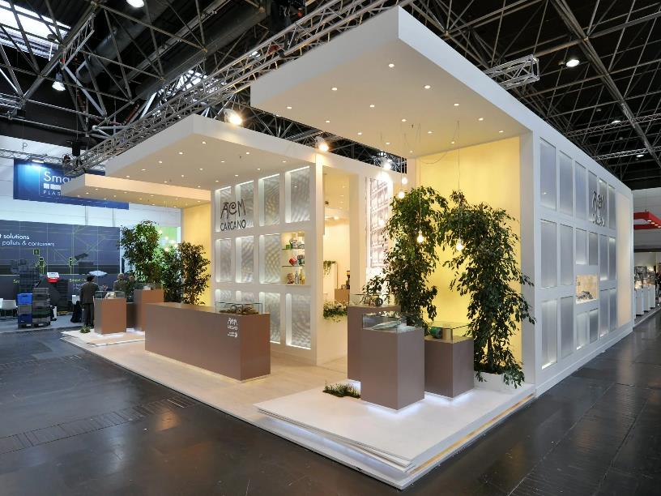
ARTICOLI PER ALLESTIMENTI

Slide 20
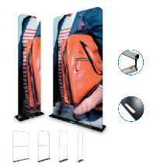
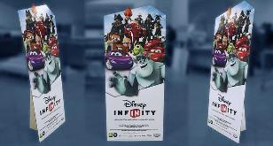
PANNELLI PUBBLICITARI
ROLL UP
CAVALLETTI DA BANCO TAGLIATO A FORMA
CAVALLETTI DA BANCO
PREVENTIVI SU RICHIESTA

Slide 21
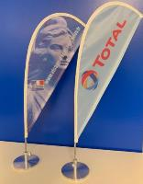
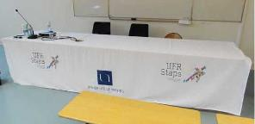
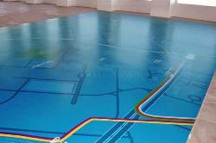
BANDIERE
LOGO QUI
TOVAGLIA PUBBLICITARIA IN POLIESTERE
TAPPETINI PUBBLICITARI
TAPPETI PAVIMENTI IN PLASTICA
PREVENTIVI SU RICHIESTA

Slide 22
LEAD GENERATION

Slide 23
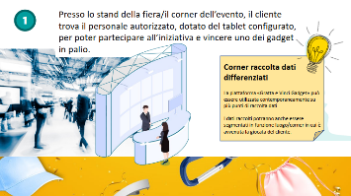
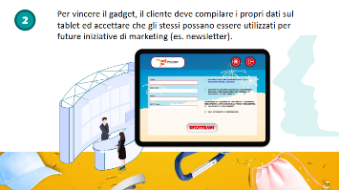
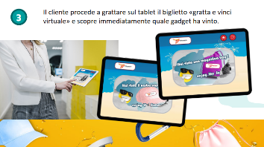
GRATTA E VINCI DIGITALE
Gamification per raccogliere nonimativi.
Si possono vincere gadget di importo minimo oppure creare un concorso vero e proprio con premi significativi.
La periferica di gioco può essere un tablet gestito dal personale oppure allestito come totem multimediale
Con Sprilia è tutto «chiavi in mano», inclusi gli eventuali adempimenti burocratici.
La normativa è sempre scrupolosamente rispettata.

Slide 24
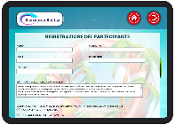
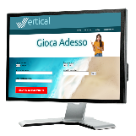
CONCORSO RUSH & WIN
Tutti i primi «n» concorrenti che partecipano al concorso vincono
i premi in palio.
Per partecipare i concorrenti dovranno soddisfare la condizione di gioco (es. registrarsi alla newsletter, presentare uno scontrino di un determinato importo, recuperare un determinato oggetto, ecc.)
e presentarsi al personale del concorso dotato di tablet, tramite il quale sarà possibile scoprire se si è assegnatari di uno dei premi in palio.
CARICA LO SCONTRINO E VINCI
Tutti i clienti che registrano la prova di acquisto (scontrino parlante) che attesta che è stato comprato il prodotto desiderato o che sono stati fatti acquisti presso un determinato punto vendita può vincere un premio mediante instant win e/o partecipare a un’estrazione finale
Con Sprilia è tutto «chiavi in mano», inclusi gli eventuali adempimenti burocratici.
La normativa è sempre scrupolosamente rispettata.
HASHTAG E VINCI
Tutti i clienti che commentano un post o ne fanno uno a loro volta includendo un hashtag predefinito partecipano ad un’estrazione finale oppure ad una meccanica rush&win.
Il servizio include il mirroring del social media.
Sono possibili anche altre meccaniche (p.e. like, ecc.)
PER QUESTO SERVIZIO ABBIAMO I MIGLIORI PREZZI DEL MERCATO!

Slide 25
I NOSTRI CLIENTI
Ogni anno, per i nostri clienti, curiamo centinaia di promozioni, pratiche burocratiche e concorsi
a premi. Vantiamo collaborazioni decennali, segno che i nostri clienti quando ci scelgono non ci lasciano più!
chiedi@sprilia.com - www.sprilia.com - Tel. 02 8719 7661

